Slide 1

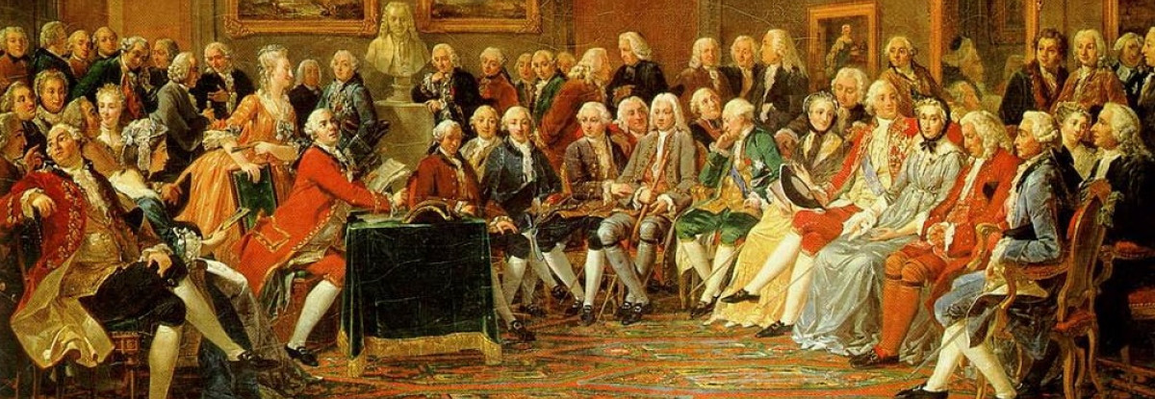

La Ilustración (XVIII).
Y más…..

Slide 2
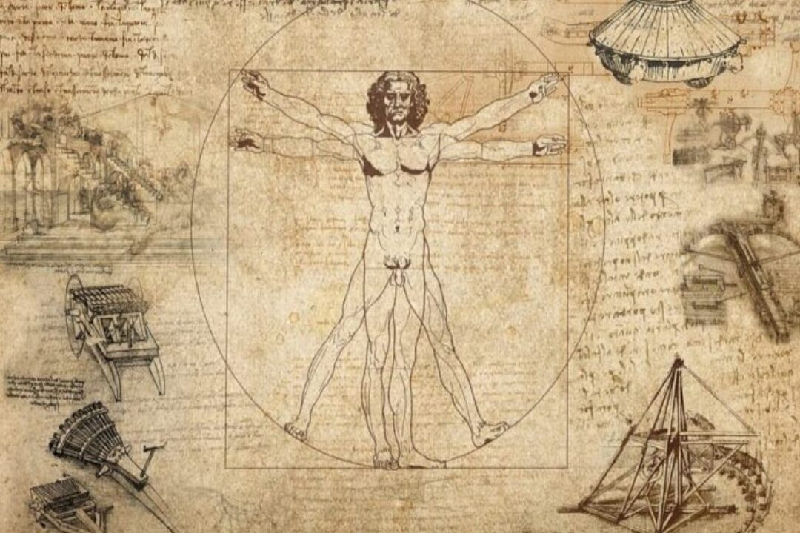
Arte y Renacimiento.
El arte responde a las lógicas creadas durante el Renacimiento: El Renacimiento (siglos XIV-XVII) fue un movimiento cultural e intelectual originado en Italia que marcó la transición de la Edad Media a la Modernidad, caracterizado por la recuperación de la Antigüedad clásica (greco-romana), el humanismo (antropocentrismo vs. teocentrismo medieval), y avances revolucionarios en arte, ciencia y pensamiento. Artistas como Leonardo da Vinci, Miguel Ángel y Rafael fusionaron técnica y belleza bajo principios como el naturalismo y la perspectiva, mientras figuras como Copérnico y Galileo cuestionaron el geocentrismo, sentando las bases del método científico. La imprenta de Gutenberg (1440) democratizó el conocimiento, y pensadores como Maquiavelo (El príncipe) y Erasmo de Róterdam (Elogio de la locura) replantearon la política y la ética. Este periodo, impulsado por el mecenazgo de ciudades como Florencia y Venecia, también vio el surgimiento de estados-nación, la exploración global (Colón, Magallanes) y una crítica gradual a la Iglesia que desembocaría en la Reforma protestante, consolidando una nueva visión del mundo centrada en la razón, la creatividad y el progreso humano.
Búsqueda de la perfección.
Énfasis en la belleza y el ser humano como elemento central.

Slide 3
Definición: Movimiento intelectual del siglo XVIII (Europa) que promovió la razón, la ciencia y la crítica al absolutismo.
"Atrévete a saber“ = Immanuel Kant
Elementos clave:
Racionalismo vs. superstición.
Fe en el progreso humano.
Crítica a la monarquía absoluta y al poder de la Iglesia.
Contexto Histórico.
Antecedentes: Revolución Científica (siglo XVII: Newton, Galileo), Crisis del Antiguo Régimen.
Causas:
Burguesía en ascenso vs. privilegios feudales.
Difusión de ideas gracias a la imprenta.

Slide 4

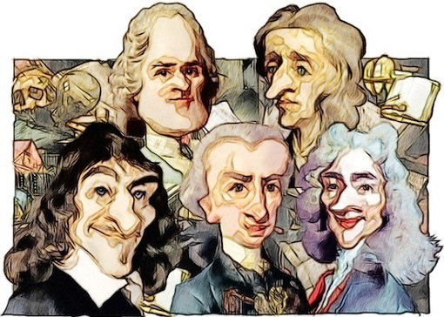
Principales pensadores ilustrados.
John Locke (Inglaterra): Derechos naturales (vida, libertad, propiedad).
François-Marie Arouet (Voltaire) (Francia): Libertad de expresión y separación Iglesia-Estado.
Montesquieu (Francia): División de poderes (ejecutivo, legislativo, judicial).
Jean-Jacques Rousseau (Francia): Contrato social y soberanía popular¹.
Thomas Hobbes (Inglaterra): Publicación del Leviatán (1651), es anterior a los demás.
Denis Diderot: Editor de la "Enciclopedia", promovió el conocimiento y la educación como herramientas de progreso.
1: La soberanía popular es un concepto que presenta las siguientes características:
Todo poder político de una nación procede de sus ciudadanos, quienes eligen a sus representantes mediante el sufragio.
Debe estar legitimada por un documento oficial, como una constitución o una declaración de derechos.
Es completamente inviolable y defiende el respeto hacia la dignidad humana.

Slide 5

Escuelas filosóficas trascendentales.
El Empirismo es una escuela filosófica que piensa a la experiencia como punto de partida y fundamento último de todo conocimiento posible.
Para los empiristas, la realidad es la base de todo conocimiento. La mente humana debe partir del mundo sensible, es decir, lo percibido por los sentidos, para formar ideas y conceptos.
Filosóficamente enfrentado al racionalismo, el empirismo fue particularmente desarrollado por distintos filósofos ingleses, razón por la cual a menudo se habla de “empirismo inglés”. Algunos de sus principales defensores fueron Bacon, Hobbes, Locke, Berkeley y Hume, quienes se opusieron a las ideas sostenidas por pensadores como Descartes, Spinoza o Leibniz.
El Racionalismo es un movimiento filosófico que promueve a la razón como principal facultad de conocimiento. Surgió en la Edad Moderna, específicamente en la Europa de los siglos XVII y XVIII, y se lo suele considerar como el movimiento contrario al empirismo, para el que la sensibilidad primaba por sobre la razón.
El racionalismo defiende la idea de que el conocimiento humano proviene de la razón y de nuestra capacidad para razonar. Esto constituyó en sí mismo un cambio de pensamiento sustancial respecto a la Edad Media, tiempo en el que la fe religiosa cumplía ese rol.

Slide 6
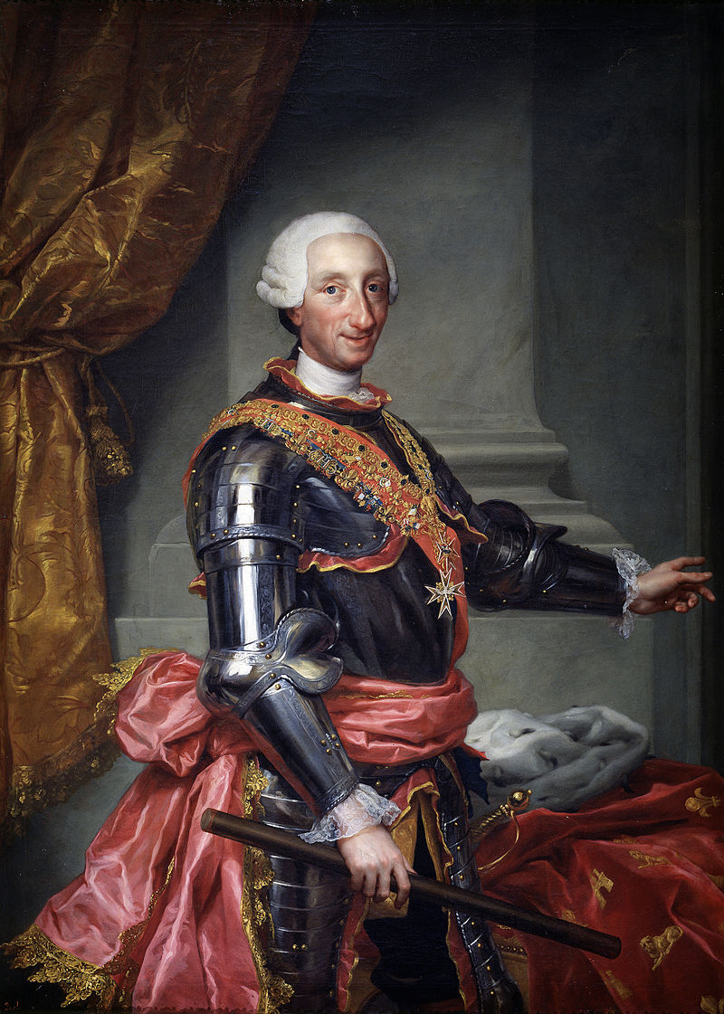
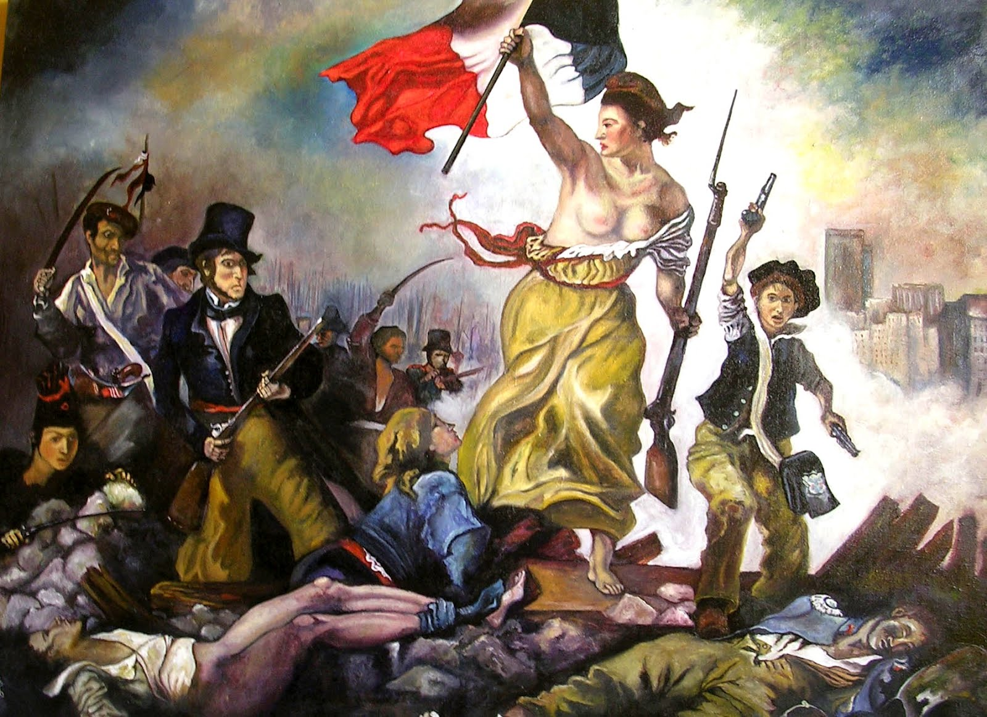
Impacto político en Europa y el mundo (en menor medida).
Revoluciones inspiradas:
Revolución Francesa (1789): Liberté, égalité, fraternité.
Independencia de Estados Unidos (1776).
Despotismo ilustrado: "Todo para el pueblo, pero sin el pueblo" (reformas desde arriba, ej. Carlos III de España) (1759-1788).
Las oleadas revolucionarias de 1820, 1830 y 1848 en países como Francia, Alemania e Italia buscaron derrocar regímenes absolutistas y establecer sistemas constitucionales. Estas revoluciones abrazaron ideales como el gobierno representativo y los derechos individuales, herederos directos de la Ilustración.
La Declaración de los Derechos del Hombre y del Ciudadano: es un documento fundamental adoptado durante la Revolución Francesa en 1789. Este documento establece principios universales que garantizan la igualdad, la libertad y la fraternidad, proclamando que todos los hombres nacen libres e iguales en derechos. La declaración fue adoptada por la Asamblea Nacional y ha influido en la evolución de los derechos humanos en todo el mundo. (Universalización del liberalismo).
La Ilustración sentó las bases del mundo moderno: democracia, derechos humanos y ciencia.

Slide 7
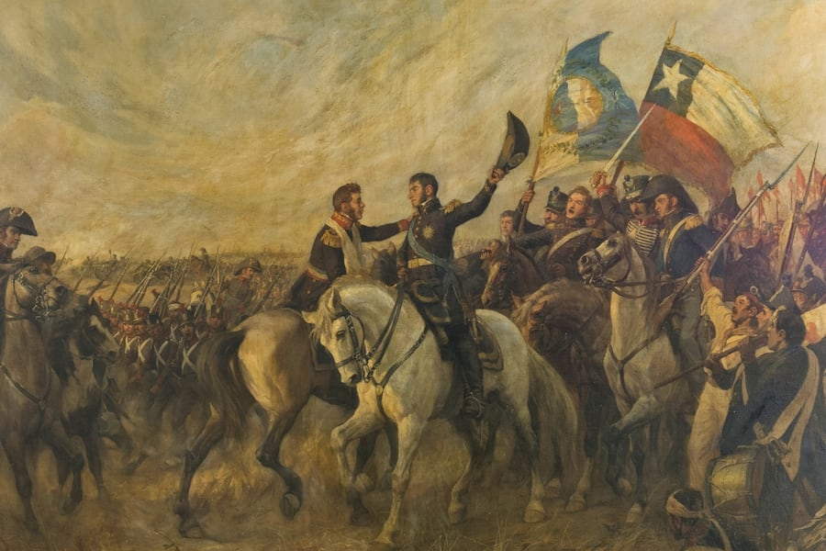
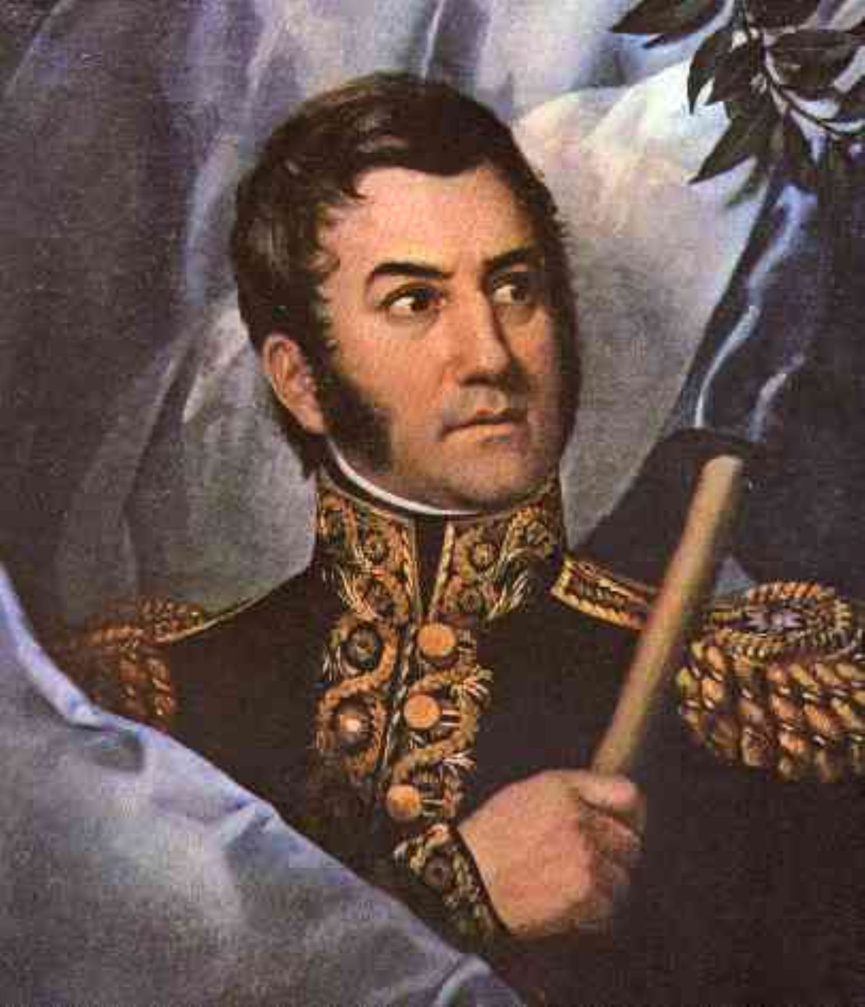
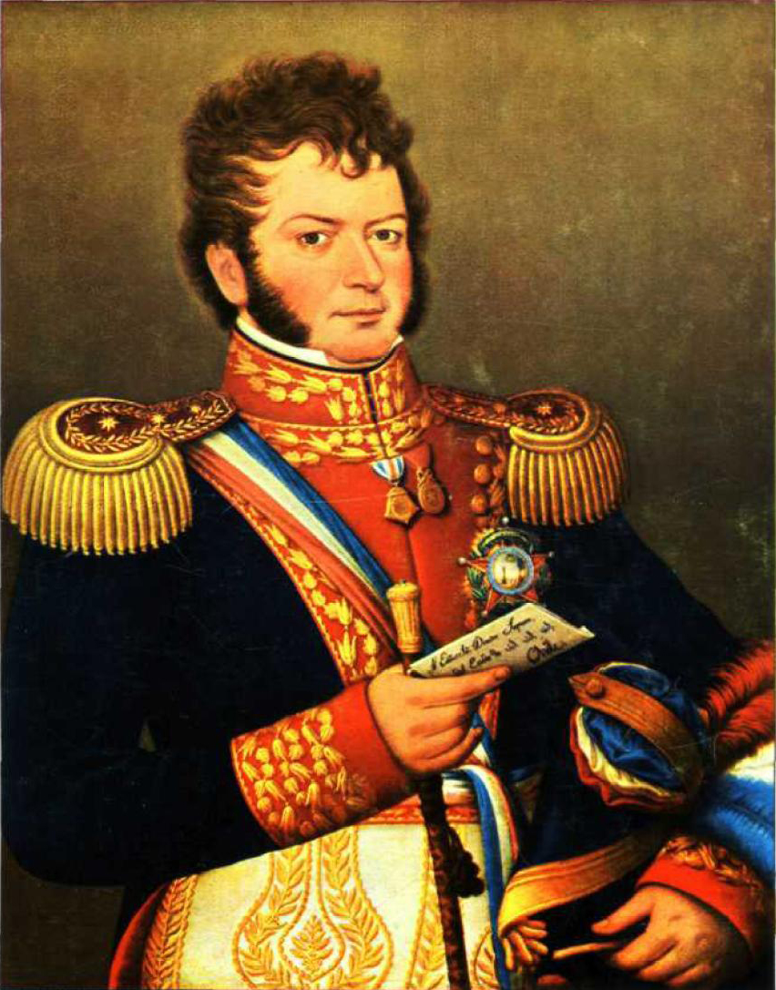
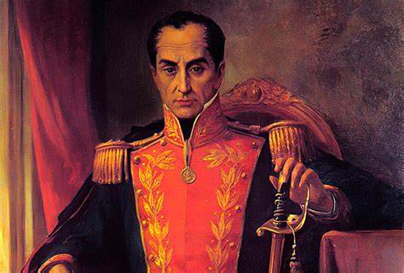
La Ilustración en América y Chile
Influencia en las colonias:
  Ideas de igualdad y libertad → movimientos independentistas.
  Ejemplo en Chile: Camilo Henríquez (prócer que difundió ideas ilustradas en La Aurora de Chile).
Conflictos: Criollos ilustrados vs. sistema colonial.
Movimientos como la Independencia de México, Chile y Argentina se inspiraron en principios ilustrados como la soberanía popular y el rechazo al colonialismo y el Estado-nación.

Slide 8
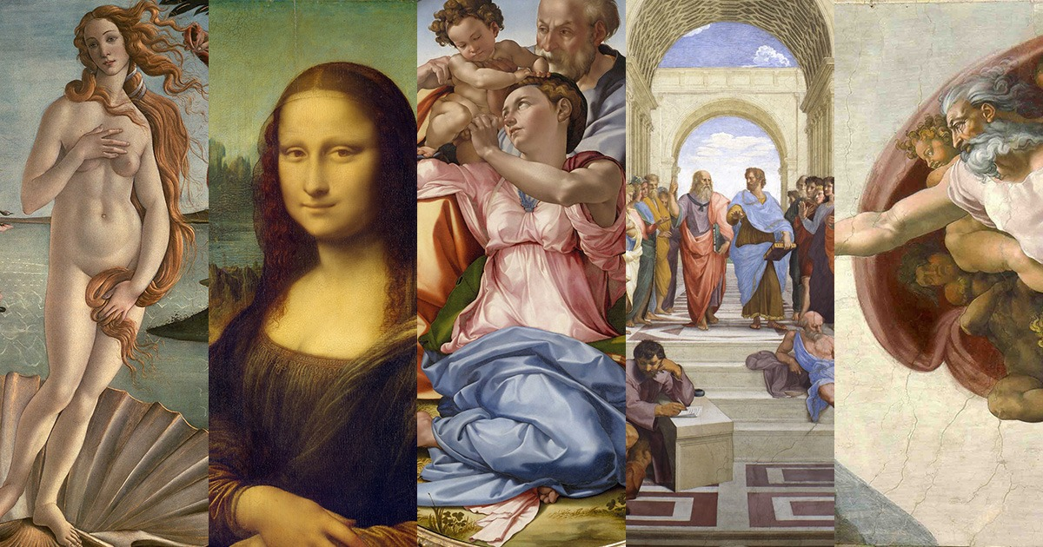

Slide 9
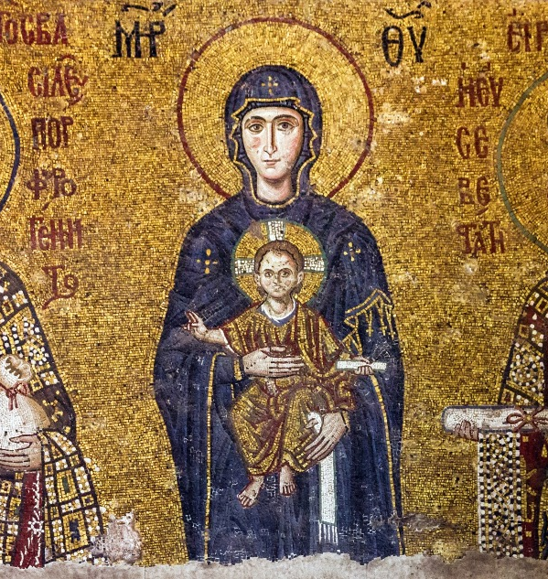
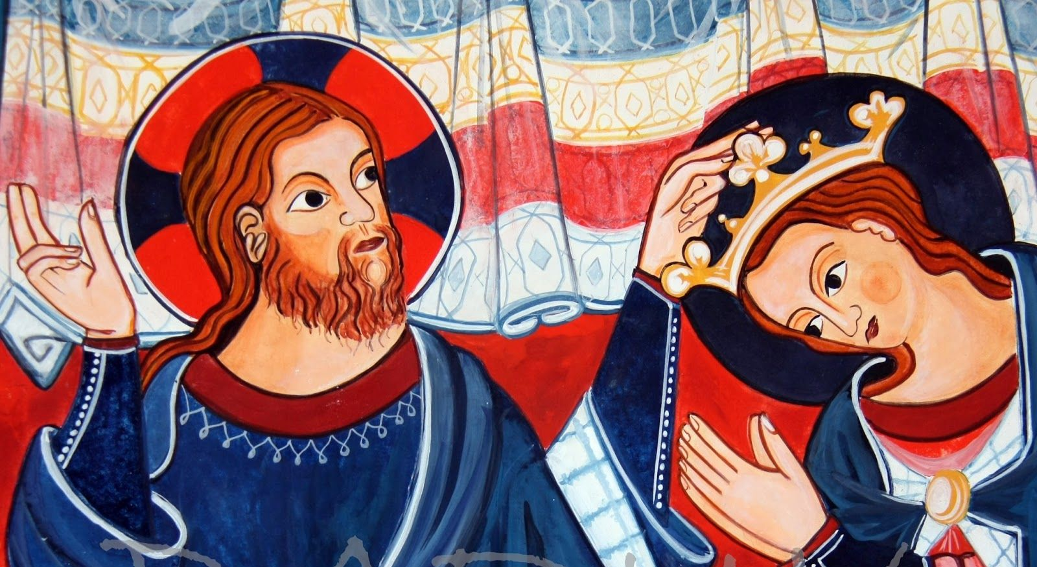
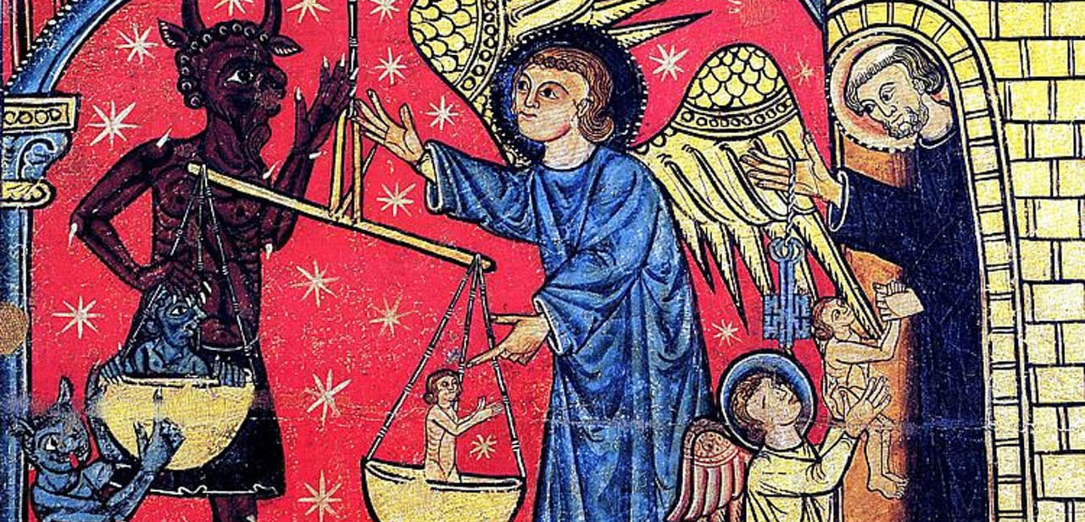

Slide 10
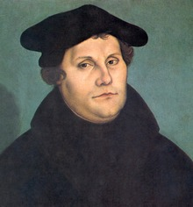
Protestantismo (S.XVI)
El Protestantismo, surgido en el siglo XVI con la Reforma de Martín Lutero (1517), fue un movimiento religioso, político y social que cuestionó la autoridad papal y doctrinas católicas como las indulgencias, promoviendo la sola fe (sola fide), la Escritura como única fuente de verdad (sola scriptura) y el sacerdocio universal de los creyentes. Figuras clave como Lutero, Calvino (predestinación) y Enrique VIII (Anglicanismo) fragmentaron la unidad cristiana europea, dando lugar a iglesias nacionales (luteranas, calvinistas, anglicanas) y desatando guerras religiosas (Guerra de los Treinta Años). Su impacto trascendió lo teológico: impulsó la traducción de la Biblia a lenguas vernáculas, fomentó la educación y la alfabetización, y favoreció el individualismo y la ética del trabajo (vinculada al capitalismo según Max Weber). La Reforma, junto a la Contrarreforma católica, redefinió el mapa religioso de Europa, consolidó estados-nación y sentó bases para la libertad de conciencia en la modernidad.
Según el sociólogo Max Weber en "La ética protestante y el espíritu del capitalismo" (1905), los calvinistas creían que el trabajo duro y el éxito económico eran señales de estar predestinados a la salvación. Esto generó una mentalidad de disciplina, austeridad y acumulación de riqueza (no para el lujo, sino como deber moral).
Luteranismo: Rechazo al papado y jerarquía eclesiástica.
Sola fe: La creencia de que la salvación se obtiene únicamente mediante la fe en Jesucristo, no por obras humanas (Véase indulgencias).
Sola scriptura: La Biblia es la única autoridad infalible en materia de fe y moral, rechazando tradiciones eclesiásticas o dogmas papales.

Slide 11
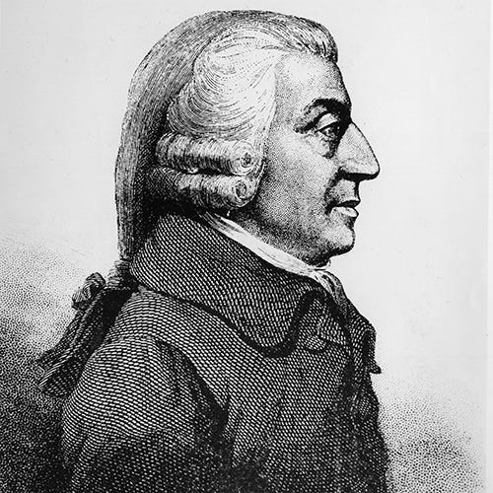
El liberalismo.
El liberalismo es una doctrina política, social y económica surgida en la Ilustración del siglo XVIII en Europa, especialmente en Gran Bretaña, donde pensadores como John Locke y Adam Smith sentaron las bases del contrato social, la limitación del poder estatal y la defensa de los derechos naturales de vida, libertad y propiedad, impulsando asimismo la economía de mercado y la iniciativa privada. Sus fundamentos principales abarcan la primacía de la libertad individual, la igualdad ante la ley, el Estado de derecho y la división de poderes, ideas codificadas en documentos como la Declaración de los Derechos del Hombre y del Ciudadano de 1789. Se instauró de manera decisiva a través de las revoluciones americana de 1776 y francesa de 1789, que derribaron los viejos regímenes absolutistas y establecieron repúblicas constitucionales basadas en la soberanía popular. Entre sus exponentes más influyentes destacan, además de Locke, Adam Smith y Montesquieu, pensadores como John Stuart Mill —defensor de la libertad de expresión. Históricamente, el liberalismo ha sido clave para el surgimiento de la democracia representativa, el capitalismo contemporáneo y la expansión de los derechos humanos, marcando el tránsito de sociedades estamentales a Estados constitucionales que ponen a la persona y sus libertades en el centro de la organización política.

Slide 12
Conceptos claves.
Mano invisible: La mano invisible es un concepto económico de Adam Smith (siglo XVIII) que describe cómo los individuos, al buscar su interés propio en mercados libres (ej. maximizar ganancias), benefician involuntariamente a la sociedad mediante la competencia (bajando precios, innovando o generando empleo). → Ejemplo del panadero.
Laissez-faire: es una expresión francesa que significa "dejen hacer, dejen pasar". Se refiere a una completa libertad en la economía, incluyendo libre mercado, libre manufactura, bajos o nulos impuestos, libre mercado laboral y mínima intervención de los gobiernos. → Estos deben reducirse a la ley y el orden.
Laicismo: Es la doctrina que defiende la separación entre el Estado y las instituciones religiosas, promoviendo que las decisiones políticas y sociales no estén influenciadas por la religión.
Secularización: Es el proceso mediante el cual la religión pierde influencia sobre diversos aspectos de la sociedad, como la cultura, la política y la educación, dando paso a una mayor autonomía de estas esferas respecto a lo religioso.

